Slide 1
PATROONTEKENEN

Slide 2
Wat gaan wij deze les doen?
Planning bekijken
Opstarten periode 3, lesbrief doornemen
Uitleg opdracht van vandaag
Huiswerk bespreken

Slide 3
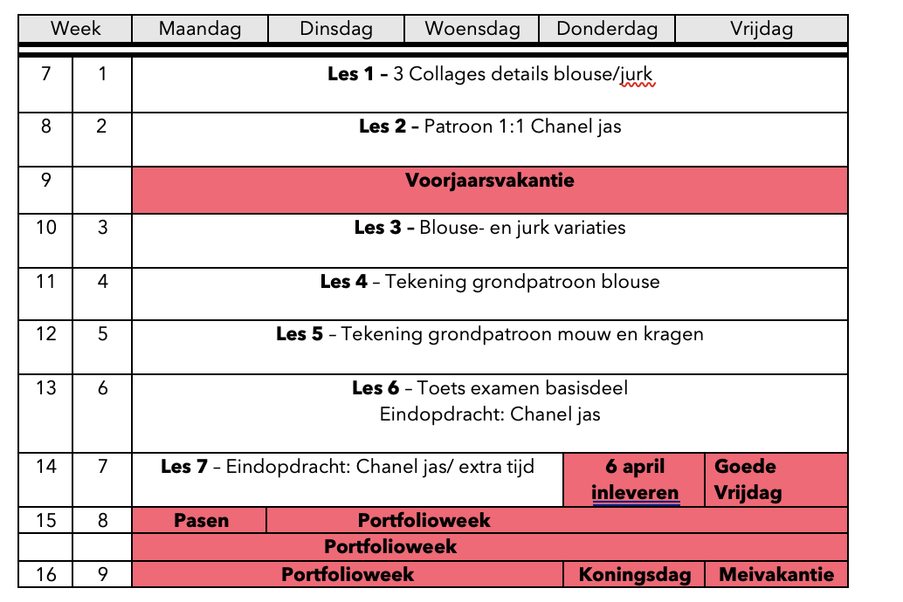

Slide 4
Les 1
3 COLLAGEs DETAILS blouse/jurk - NV/V
Maak 3 collage van het onderstaande lijstje met verschillende details.
Geef de collage een titel, gebruik een knipmasker om een afbeelding uit te knippen, lijn afbeeldingen netjes uit en schaal afbeeldingen op de juiste grootte.
Print deze opdracht uit!

Slide 5
Collage 1
Pas bij een blouse of jurk
Pas met plooi
Prinsessenlijn
Coupenaden taille/buste
Deelnaad uit de schouder

Slide 6
Collage 2
Raglanmouw
Ingezet mouw
Vleermuismouw
Kimonomouw
Mouw met spie

Slide 7
Collage 3
Overhemdblouse
Blouse met goblet collar/ Kelchkragen
Blouse met ruffle/ rimpels
Chaneljasje
Bomber jack
Spijkerjas

Slide 8
Les 2
Chanel jas tekenen
op je eigen maat
Op schaal 1:1

Slide 9
Stap 1
Meet je boven-, taille- en heupwijdte op en noteer deze
kijk de video: maat nemen van ‘knipmode’

Slide 10
Stap 2
Meet het klare patronen door en kies jou maat.
Hou rekening met het volgende:
Je boven wijdte moet minimaal 8 – 10 cm kleiner zijn dan het patroon. Bv: je BW is 88 cm en de BW van het patroon moet minimaal 96 cm zijn. Dus op het halve patroon minimaal 4 cm wijder
De BW moet wel passen

Slide 11
Stap 3
De taille- en heupwijdte kunnen we aanpassen

Slide 12
Stap 4
Trek het juiste/passende patroon over op patroontekenpapier
pas evt je taillewijdte en of heupwijdte aan
Trek ook de belegdelen over op patroontekenpapier

Slide 13
HUISWERK
Alle opdrachten die nog niet af zijn.

